Slide 1
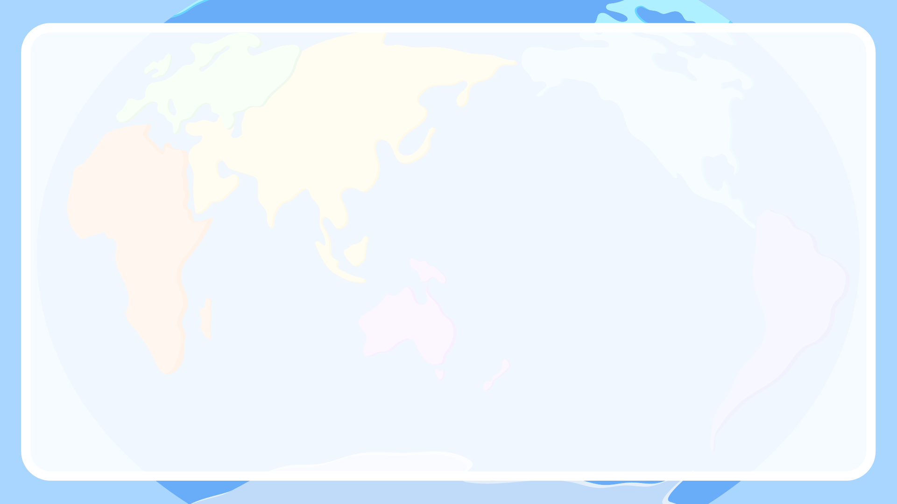

你知道左边这个冰墩墩是怎么画出来的吗？

Slide 2

Python之海龟画图
第一课 画简单的几何图形

Slide 3
Python 是一种高级、通用的编程语言，它以简洁、易读的语法和强大的功能而闻名，广泛应用于各种领域，包括 Web 开发、数据分析、人工智能、科学计算、自动化脚本等。

Slide 4

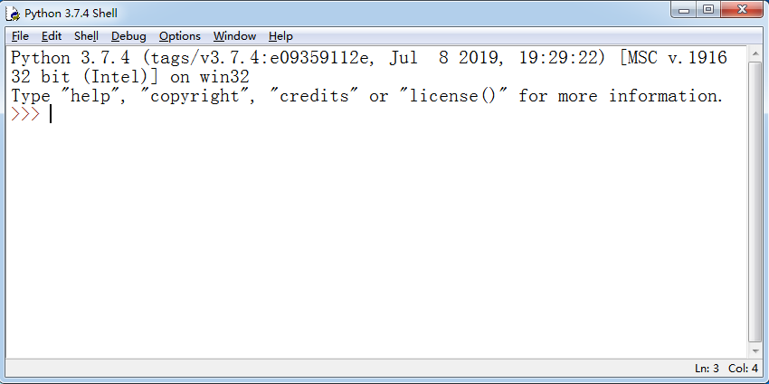
怎样启动Python ?
双击：
看到的是这样的画面，全英文，让人头疼！？
IDLE交互式编程环境

Slide 5
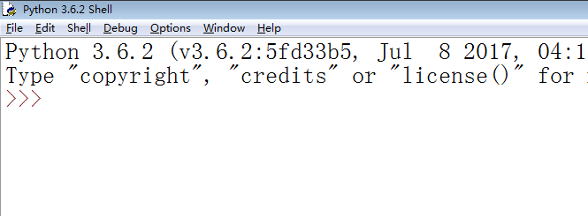
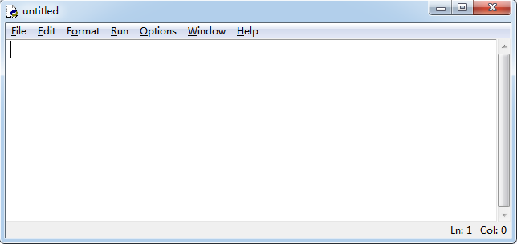
我们今天要进入代码编程环境！
点击File下的New File
代码编程环境

Slide 6
turtle模块中几条常用的语句：
import turtle #引入turtle模块
turtle.forward(150) #向当前方向前进150个像素，初始默认方向为向右
turtle.right(90) #向右转90度
turtle.forward(150) #向当前方向前进150个像素
turtle.left(90) #向左转90度
turtle.forward(150) #向当前方向前进150个像素

Slide 7
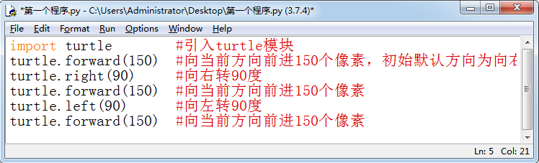
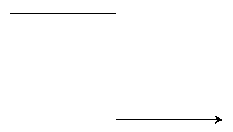
怎样保存和运行程序？
Run下的Run Module
turtle.forward(150)
turtle.right(90)
程序运行的结果如右图所示：
turtle.forward(150)
turtle.left(90)
turtle.forward(150)
能力提升：请用刚才所学画出一个等边三角形。

Slide 8
用海龟画图画一个等边三角形：
import turtle #引入turtle模块
turtle.forward(150) #向当前方向前进150个像素，初始默认方向为向右
turtle.left(120) #向左转120度
turtle.forward(150) #向当前方向前进150个像素
turtle.left(120) #向左转120度
turtle.forward(150) #向当前方向前进150个像素
turtle.left(120)
120^{O}
60^{O}

